Slide 1
Окружающий мир
Режим дня
Учитель начальных классов
МОУ гимназии № 14
города Ейска
Парамонова Людмила Викторовна

Slide 2
Здоровье
это правильная, нормальная работа всего организма.

Slide 3
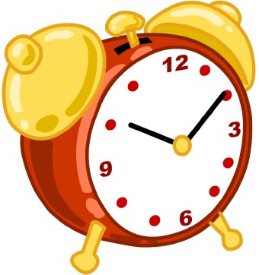
Распорядок этот дня
Был написан для меня.
Никуда не опоздаю,
Ведь его я соблюдаю
Режим дня

Slide 4
Что такое режим дня?
Каким должен быть режим дня школьника?
Зачем нужно соблюдать режим дня?

Slide 5
Режим дня школьника представляет собой распорядок бодрствования и сна, чередования различных видов деятельности и отдыха в течение суток.

Slide 6
7.00 - Подъём

Slide 7
7.15 – Утренняя зарядка

Slide 8
7.30 – Умываемся, чистим зубы

Slide 9
7.40 – Завтрак

Slide 10
8.00-8.30 – Дорога в школу

Slide 11
8.30 – 13.05 – Уроки в школе

Slide 12
13.05-14.20 – Дорога домой, обед и отдых.

Slide 13
14.20 – 16.00 – выполнение домашнего задания

Slide 14
16.00 – Полдник

Slide 15
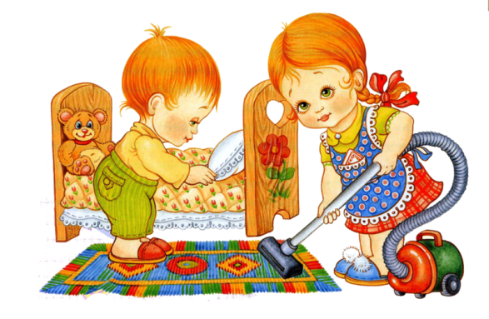
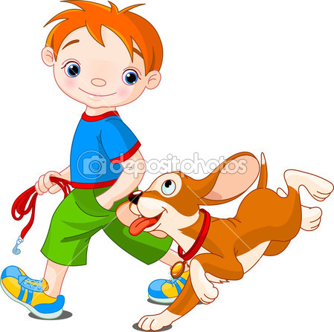
16.20 -18.00 – Помощь по дому

Slide 16
18.00 -21.00 – Ужин и игры

Slide 17
21.00 – Отход ко сну

Slide 18
VI
X
VII
IX
XII
6
10
7
9
12

Slide 19
Говорят, что древнеримский император Юлий Цезарь умел делать сразу несколько дел.

